Slide 1
TRANZISTORI SA EFEKTOM POLJA
ILI
UNIPOLARNI TRANZISTORI
FET-ovi

Slide 2
PODELA

Slide 3
POREDJENJE SA BIPOLARNIM TRANZISTORIMA
Kod unipolarnih tranzistora, za razliku od bipolarnih, u provođenju struje učestvuje samo jedna vrsta električnog nosioca naelektrisanja (ili elektroni ili šupljine).
Bipolarni tranzistor funkcioniše tako što sa malom strujom u kolu emiter-baza možemo upravljati znatno jačom strujom u kolu emiter-kolektor. Kod FET-ova jačinom izlazne struje upravljamo pomoću ulaznog napona.
Glavna prednost FET-a nad bipolarnim tranzistorima je da se od izvora naizmeničnog signala u ulaznom kolu FET-a zahteva vrlo mala snaga.
Posebna odlika FET-a je manja zavisnost struje od promena temperature u odnosu na bipolarne tranzistore.

Slide 4
PRINCIP RADA
Princip rada FET-a zasniva se na kontroli provodnosti kanala između elektroda Sorsa (S) i Drejna (D) dovođenjem odgovarajućeg napona na upravljačku elektrodu zvanu Gejt (G). Ukoliko su primarni nosioci naelektrisanja u kanalu elektroni, za FET se kaže da je n-kanalni, u suprotnom ukoliko su to šupljine, u pitanju je p-kanalni FET.

Slide 5
JFET PRINCIP RADA

Slide 6
MOSFET PRINCIP RADA

Slide 7
KARAKTERISTIKE JFET-A

Slide 8
KARAKTERISTIKE MOSFET-A

Slide 10
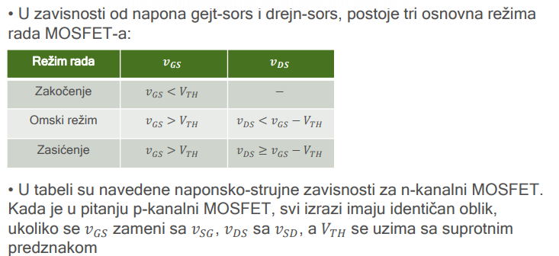
REŽIMI RADA
Struja gejta je uvek ig=0

